Slide 1
Laboratorio de datos, clase 6
Inferencia, predicción, y regresión lineal
Prof. Enzo Tagliazucchi
tagliazucchi.enzo@googlemail.com
www.cocuco.org

Slide 2

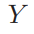
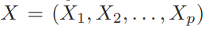
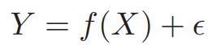
“Laboratorio de datos... quiero ver más allá de lo evidente”
: variable dependiente
: variables independientes (o predictores)
Puedo modelar la variable Y mediante la función f() más un término de error.
¿Para qué sirve?

Slide 3
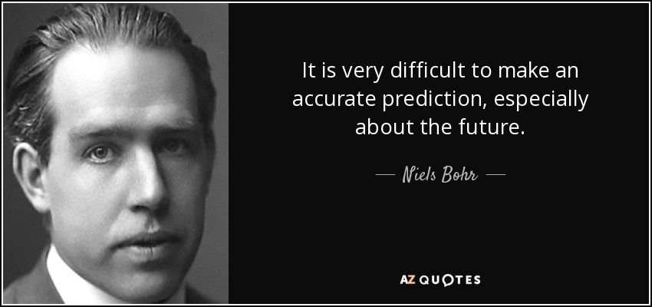
Predicción
: variable dependiente
En el presente
: variables independientes (o predictores)
Puedo usar esta relación para calcular el valor de Y para X que todavía no tengo, es decir, para predecir el valor de Y.
Típicamente no me interesa la forma de f(), ni su simplicidad, siempre que pueda demostrar que la predicción funciona (enfoque tipo “machine learning”)

Slide 4

Inferencia
¿Qué podemos decir sobre la relación entre X e Y obteniendo e interpretando la función f()?
¿Todas las variables X importan para determinar Y? ¿Cuánto?
¿Cómo es la relación entre las variables X e Y? (e.g. creciente, decreciente...)
¿Qué me dice la forma función de f() sobre el proceso que relaciona los datos?

Slide 5
Inferencia: un ejemplo práctico
: cantidad de ventas de un producto
: variables independientes (o predictores), por ejemplo:
Precio de venta del producto
Inversión en publicidad (por medio)
Precio de venta de la competencia
Unidades vendidas por la competencia
¿Conviene subir el precio para vender más?
¿Estamos gastando poco o mucho en publicidad?
¿Sirve la publicidad radial, o mejor solo invertir en televisión?
¿Qué pasa si a nuestros competidores les va mejor o peor?

Slide 6

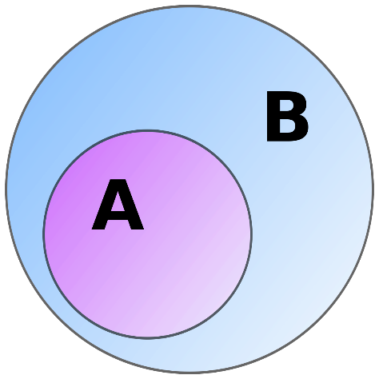
Inferencia:
“Las ovejas negras del país X son negras con Y grado de confianza”
Estadística descriptiva:
“En el país X hay al menos tres ovejas al menos cuyo costado derecho es negro”

Slide 7
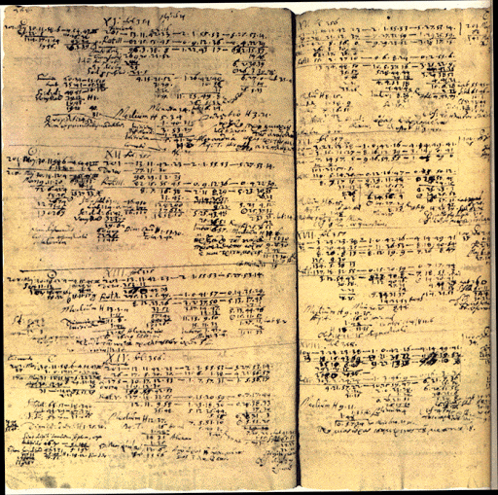
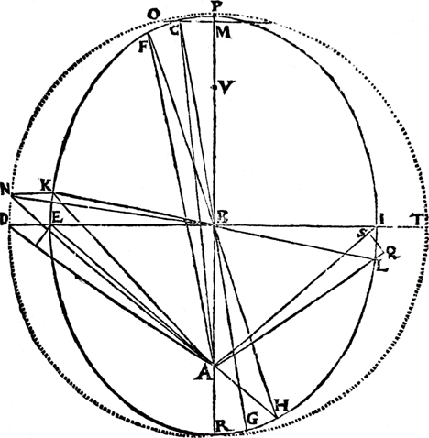
Hace más de pocas décadas…
… había que trabajar muy duro para que los datos existan
Tycho Brahe (1546 -1601)
Johannes Kepler (1571 -1630)

Slide 8
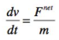
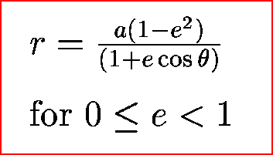
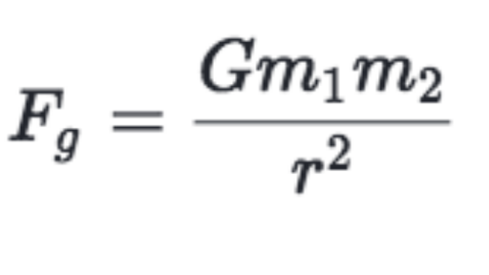




Datos
Voluminosos, difíciles de usar, entender, formarse intuiciones, etc.
Modelo
Fácil de extrapolar a valores nuevos.
Es clara la relación funcional entre los datos, qué importa, qué no, etc.
Dinámica
Una ley dinámica resume una cantidad infinita de modelos mediante ecuaciones diferenciales.
Inferencia

Slide 9

“In general we look for a new law by the following process. First, we guess it. Then we compute the consequences of the guess, to see if this law that we guessed is right, we see that it would imply. And then we compare the computation results to Nature, or we say compare to experiments, or to experience. Compare it directly with observation, to see if it works. If it disagrees with experiments, it’s wrong. In that simple statement is the key to science. It doesn’t make a difference how beautiful your guess is, it doesn’t make any difference how smart is who made the guess, or what his name is. If it disagrees with experiment, it’s wrong. That’s all there is to it“.
Richard Feynman (1918-1988)

Slide 10

Correlación (estadística)
vs. regresión (inferencia)

Slide 11
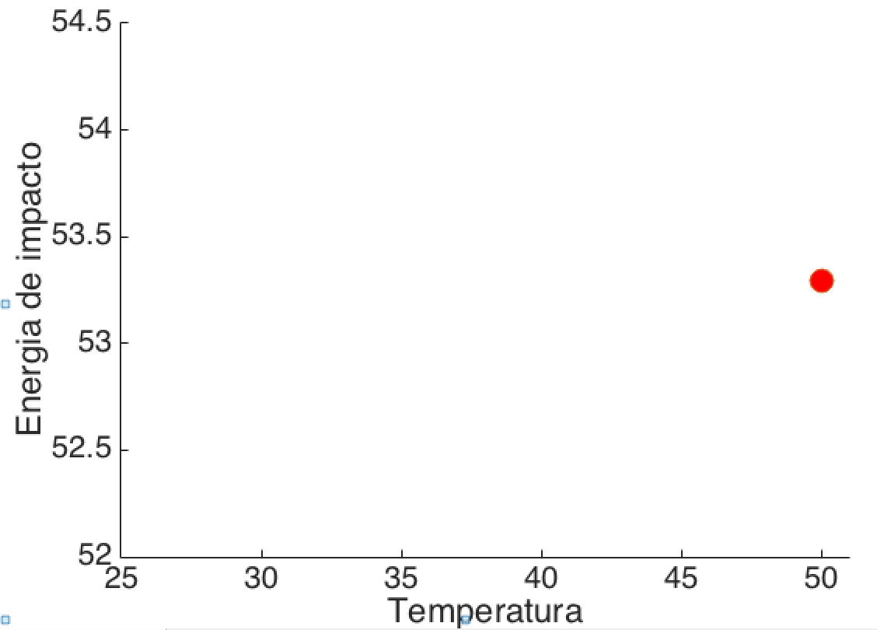
“La fragilidad del acero (medida como la energía de un golpe necesaria para romperlos) depende de la temperatura”
Medimos la fragilidad (F) de una pieza de acero y medimos la temperatura de dicha pieza (T):
T: 50º
F: 53.2
… e indicamos la medición con un punto de coordenadas x=50, y=53.2.

Slide 12
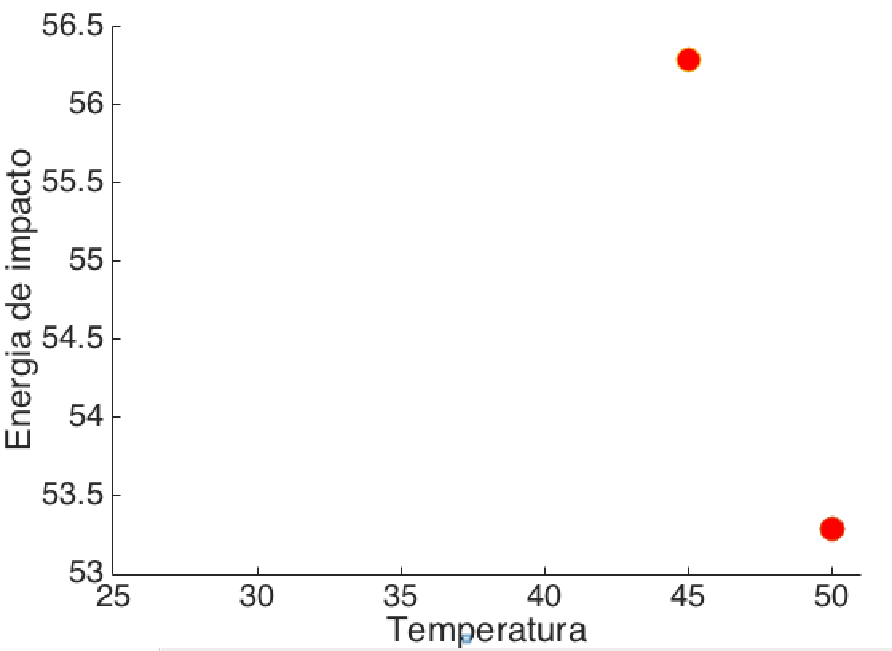
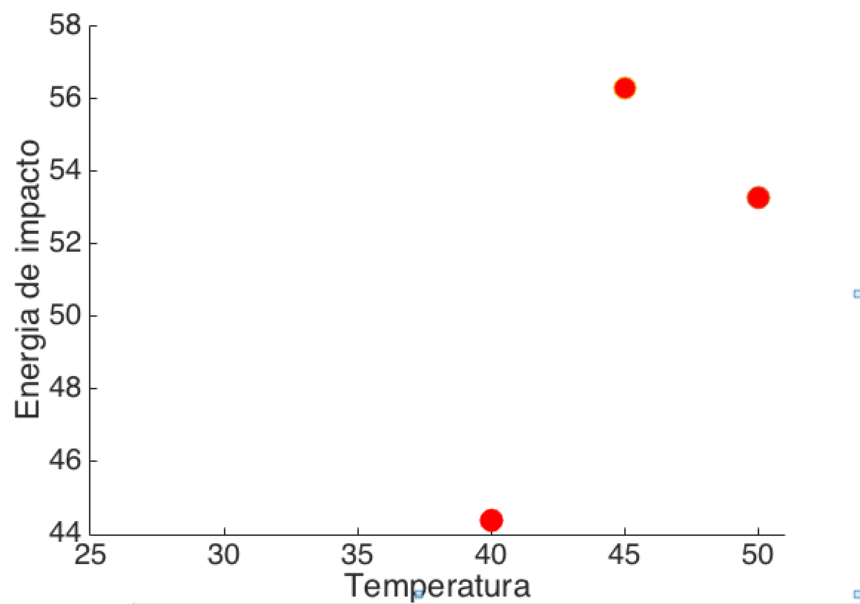
T: 50º, 45º
F: 53.2, 56.2
T: 50º, 45º , 40º
F: 53.2, 56.2, 44

Slide 13
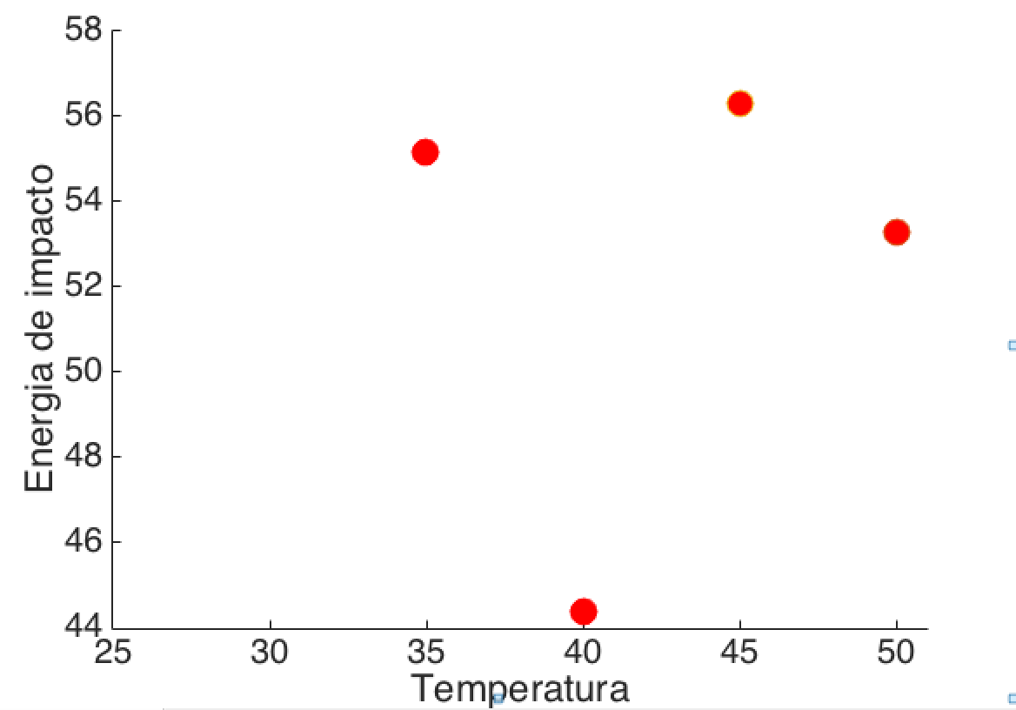

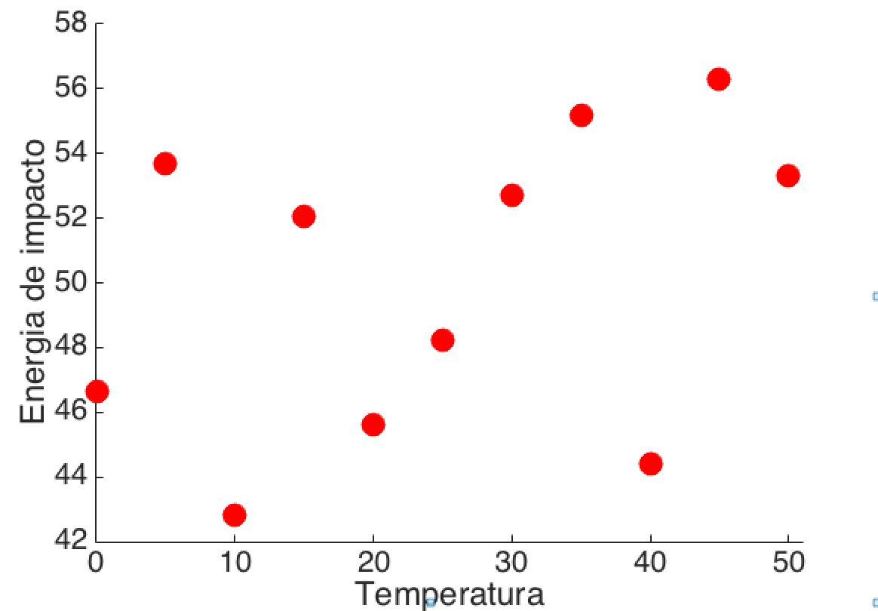
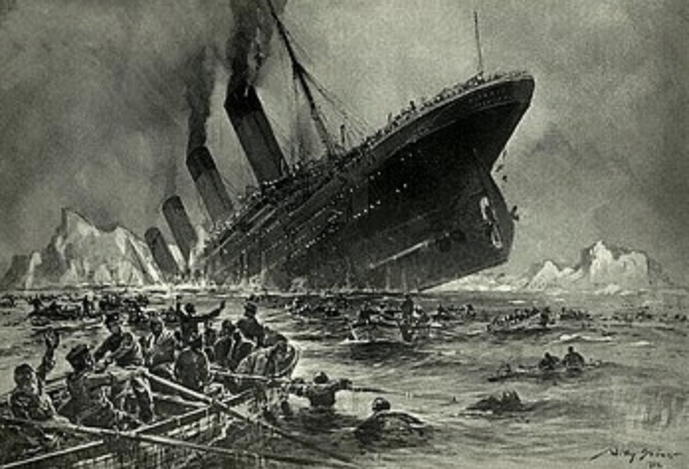
T: 50º, 45º , 40º, 35º
F: 53.2, 56.2, 44, 55

Slide 14
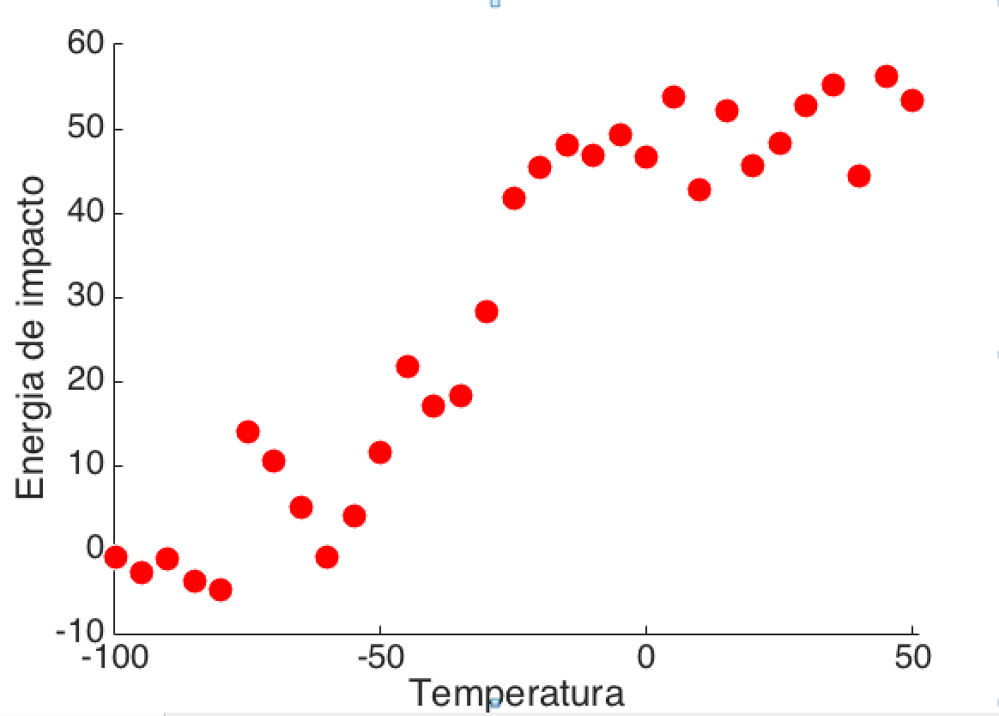
T: -100 -95 -90 -85 -80 -75 -70 -65 -60 -55 -50 -45 -40 -35 -30 -25 -20 -15 -10 -5 0 5 10 15 20 25 30 35 40 45 50
F: -1 -2.8 -1.2 -3.7 -4.8 14 10.4 5 -0.8 4.1 11.6 21.7 17.1 18.3. 28.3 41.8 45.5 48.1 46.7 49.3 46.6. 53.7 42.8 52.1 45.6 48.2 52.7 55.2. 44.4 56.3 53.3

Slide 15
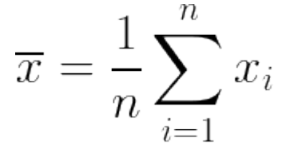
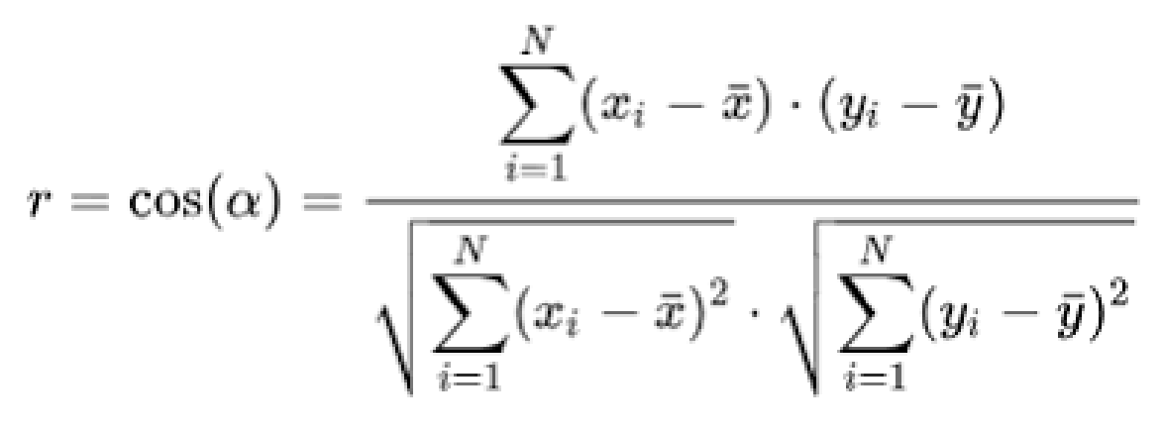
“La fragilidad del acero (medida como la energía de un golpe necesaria para romperlos) depende de la temperatura“
= ¿están las variables correlacionadas?
Correlación lineal o de Pearson:
R=0.93

Slide 16
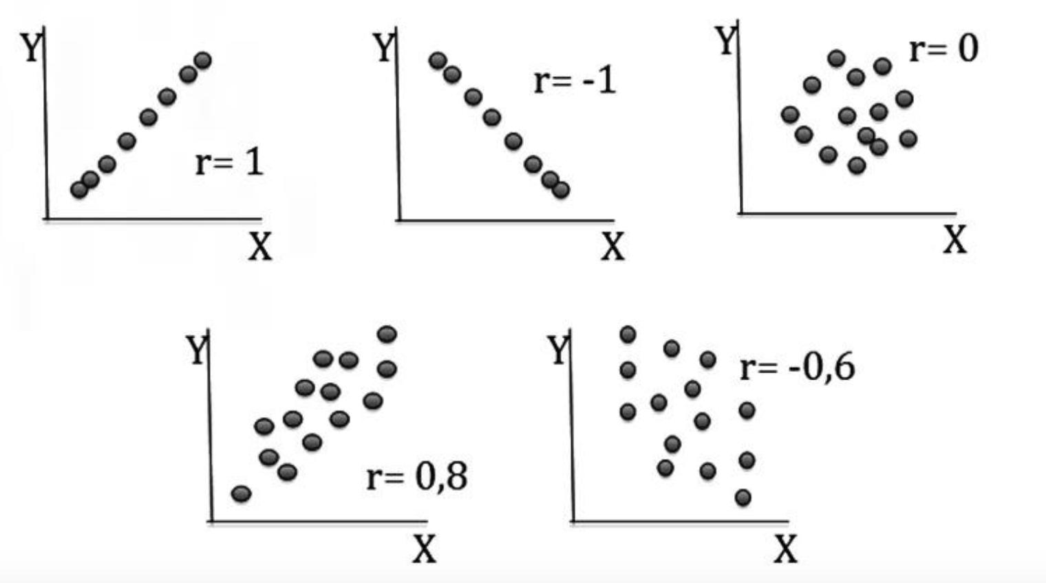

Slide 17
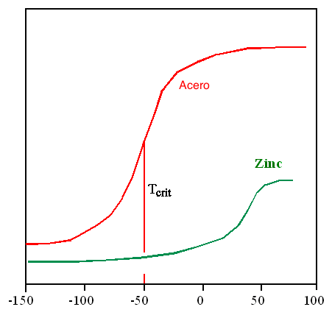
Energía de impacto
Temperatura (grados)

Slide 18
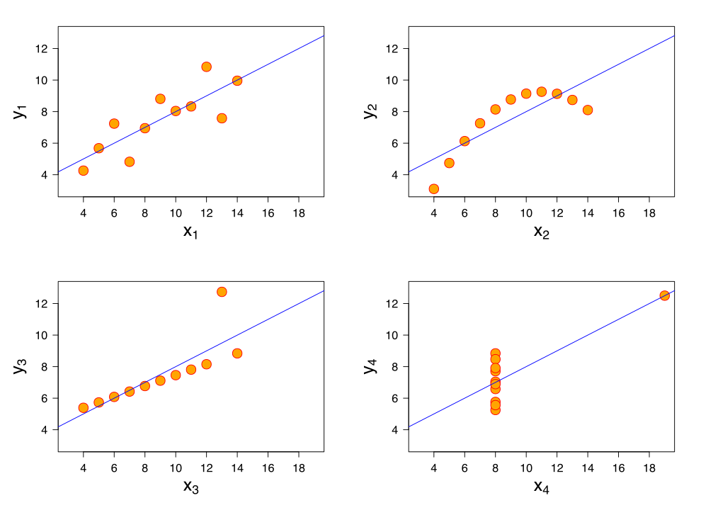
Cuarteto de Anscombe
(misma correlación lineal, distintas relaciones funcionales)

Slide 19
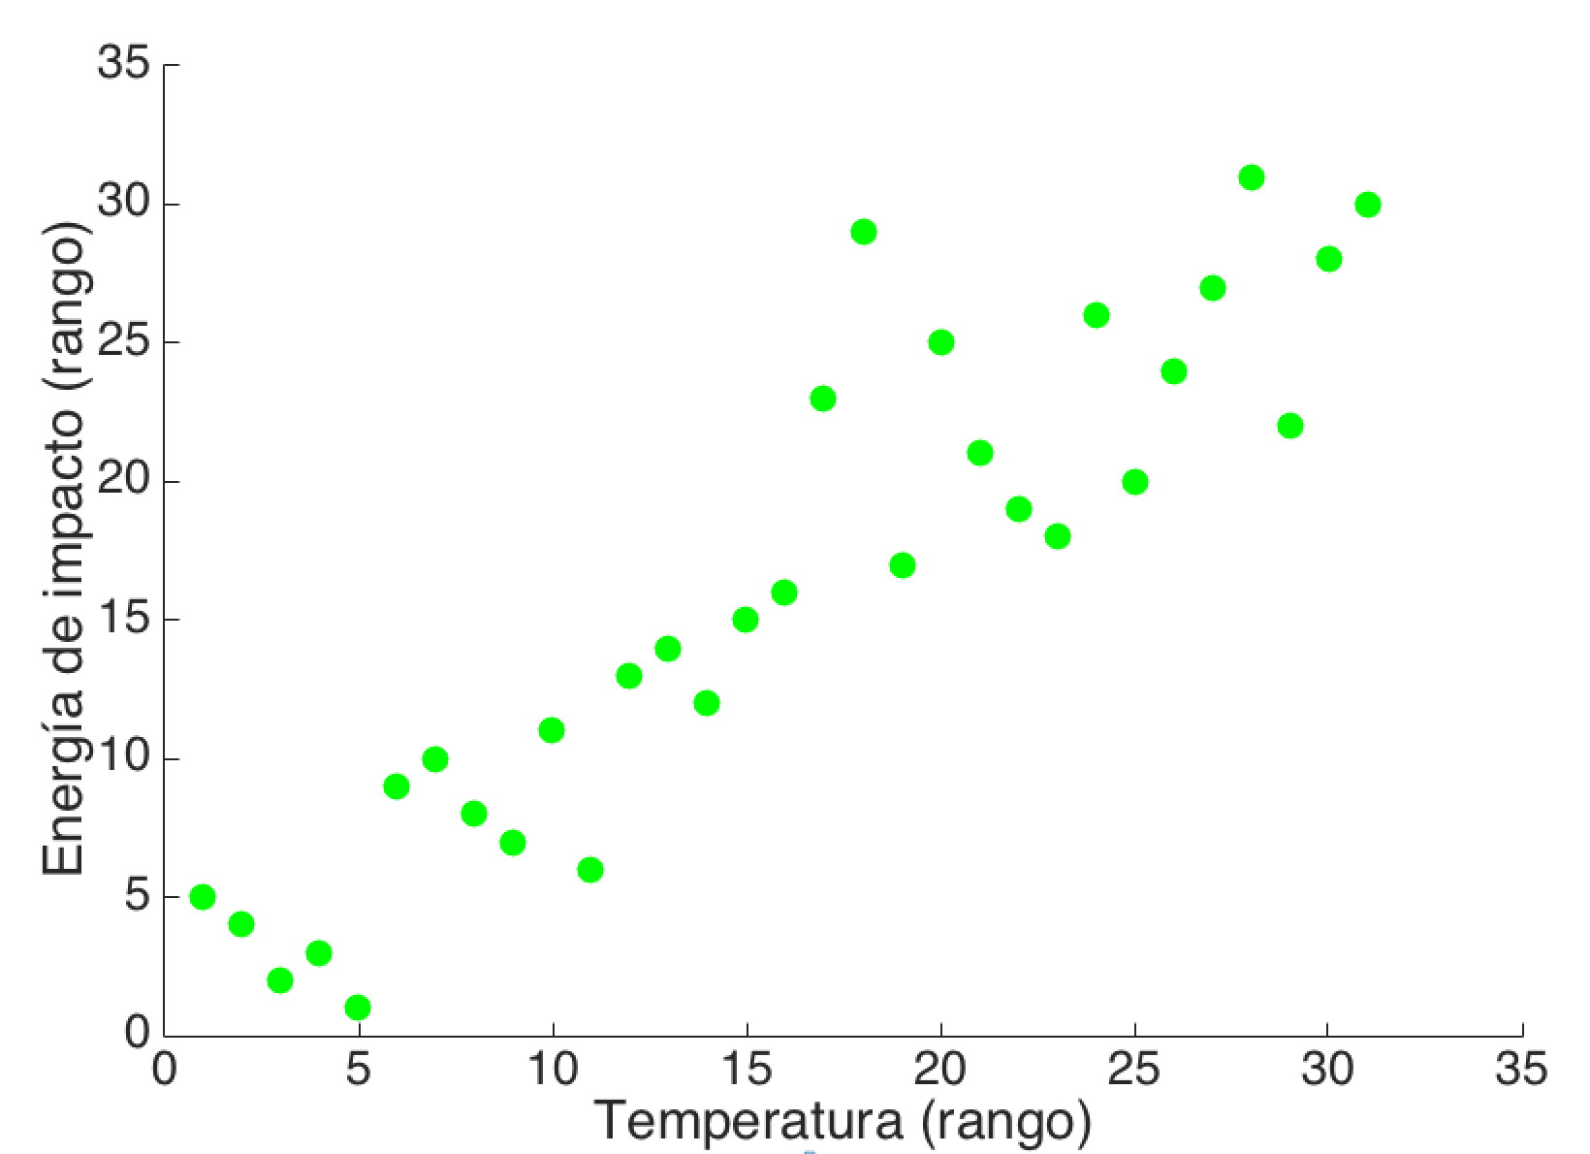
Pearson
Spearman
Esto me sugiere que existe una relación en los datos y que además es monótona creciente. Pero ¿cuál es?
Notes:
Mencionar outliers

Slide 20
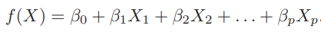
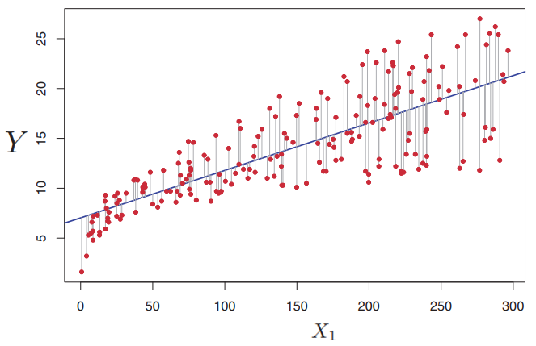
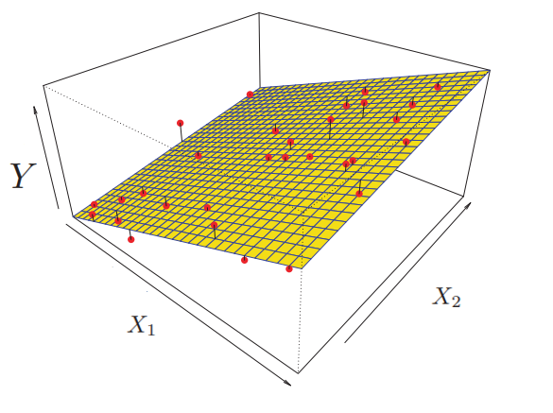
Regresión lineal: la función f() es una función lineal
p variables
p+1 parámetros
p=1
p=2

Slide 21
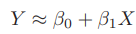
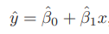

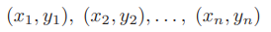
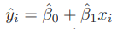
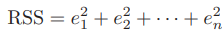
: esta es la relación matemática real entre las variables
: esto es lo que yo estimo a partir de mi muestra
¿Qué validez tiene mi inferencia de los parámetros?
Pero antes... ¿cómo infiero los parámetros?
: los datos disponibles
: si tuviese los parámetros podría estimar la variable dependiente a partir de la variable independiente
: luego podría computar el error del estimativo (que depende de los parámetros estimados). Se conocen como residuos.
: y luego, la suma de los residuos al cuadrado

Slide 22
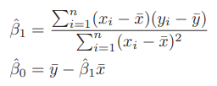
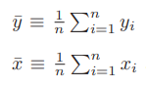
Esta suma depende de los dos parámetros del modelo lineal:
Más chica es, el modelo mejor reproduce los datos de los que ya dispongo.
¿Cuáles son los parámetros tal que esta suma es lo más pequeña posible?
Modelos lineales:
Podemos derivar respecto de los parámetros (por eso computamos el error cuadrático), igual a cero y despejar:
Modelos más complicados
(casi todos salvo este):
Va a ser necesario recurrir a un proceso de optimización (por ejemplo, gradient descent)
Aprendemos los parámetros de los datos: machine learning
Cuadrados mínimos (Gauss, 1822)

Slide 23
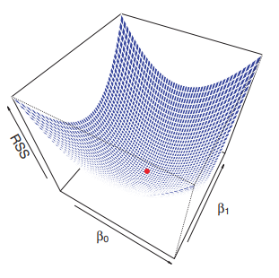
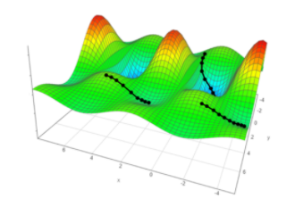
Los parámetros resultan de minimizar la suma de los errores cuadráticos.
En este caso, hay un único mínimo local (igual al global) y se puede computar analíticamente, pero no siempre.
Sucede en algunos algoritmos de machine learning (e.g. redes neuronales) pero en otros no (e.g. support vector machines)

Slide 24
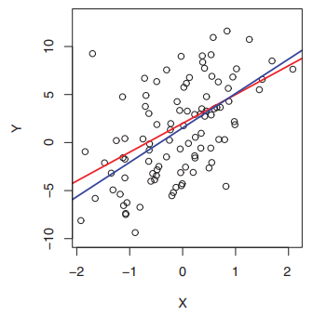
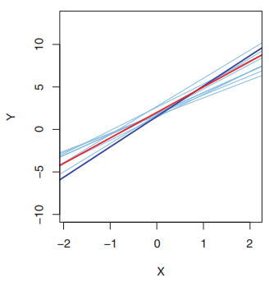
¿Qué validez tiene mi inferencia de los parámetros?
Relación lineal real
o poblacional,
Relaciones lineales estimadas utilizando distintos subconjuntos de los datos
Relación lineal
estimada,

Slide 25
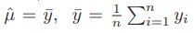
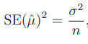
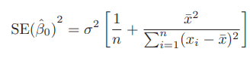
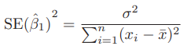
Analogía (clase de 4, estadística descriptiva)
: una variable aleatoria
: el valor medio de la variable aleatoria
: un estimador no sesgado de este valor medio
: diferencia entre el valor medio y el estimador
Estimadores no sesgados para los parámetros del modelo
Diferencia entre los estimadores y los valores reales

Slide 26
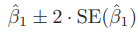
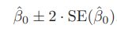
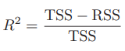
Hay un 95% de probabilidades de que los valores reales de los parámetros se encuentren dentro de los intervalos:
Suma total de cuadrados
Se van aproximando a la línea roja a medida que el número de datos usados para obtener el estimador aumenta
Es la proporción de la variabilidad en Y explicada por X.
En el caso lineal, es igual al coeficiente de Pearson al cuadrado.

Slide 27
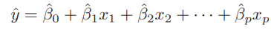
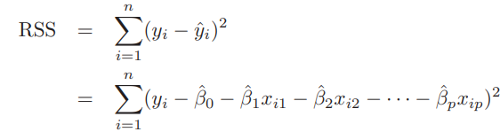
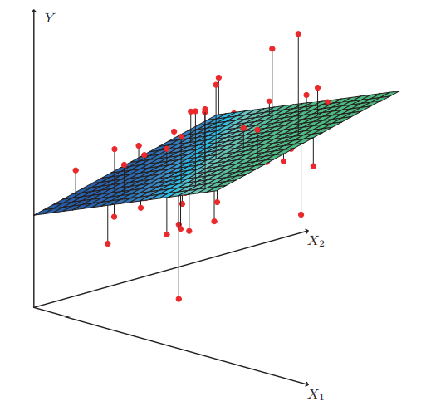
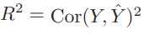
Caso multilineal
Para una estimación de parámetros, podemos calcular el Y estimado,
La suma de los errores el cuadrado se computa igual,
De la misma forma que en el caso univariado, es posible derivar para encontrar una estimación no sesgada de los parámetros del modelo.
Además,

Slide 28
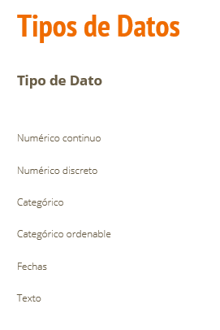



¿Cómo acomodamos otros tipos de datos a modelos de regresion?
Por ejemplo, puede interesarnos conocer la relación entre cantidad de unidades vendidas y:
Precio por unidad
Gastos de publicidad por medio
Precio por unidad (competencia)
Versión del producto (A vs. B)

Slide 29
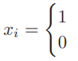


el i-ésimo producto es tipo A
el i-ésimo producto es tipo B
el i-ésimo producto es tipo A
el i-ésimo producto es tipo B
el i-ésimo es tipo A
el i-ésimo es tipo B
el i-ésimo es tipo C

Slide 30


Hipótesis y limitaciones de la regresión lineal
La relación entre los datos es lineal.
Si no es el caso, vemos que los residuos
graficados contra la variable independiente
resultan en una curva no-lineal.
Vamos a ver cómo abordar esto en
la próxima clase.
Los errores no están correlacionados
Esta hipótesis suele no valer para series de tiempo con correlaciones temporales:
En ese caso, los intervalos de confianza exageran la probabilidad de que los parámetros se encuentren en el intervalo.

Slide 31


Hipótesis y limitaciones de la regresión lineal
La varianza del término de error es constante
Esto puede ocurrir si el error depende de
la magnitud de la variable. Típicamente el error
depende logarítmicamente.
Puede resolverse usando cuadrados mínimos
pesados.
Outliers
Podemos detectarlos del gráfico de los residuos
Necesitamos aplicar algún criterio para
eliminarlos (por ejemplo, estar N desvíos
estándar por arriba o abajo de la media)

Slide 32

Hipótesis y limitaciones de la regresión lineal
Las variables independientes no son colineales
En caso de que las variables independientes muestren correlaciones altas, va a haber problemas a la hora de estimar los parámetros. En la práctica, con dos variables correlacionadas, el gráfico del error medio al cuadrado deja de tener un único mínimo y empieza a tener un mínimo en una región extensa del plano:
Más adelante en la materia vamos a ver formas de eliminar este problema, por ejemplo, utilizar análisis de componentes principales.

Slide 33
Que no vimos:
Comparación de modelos. Una vez que estimamos los parámetros de un modelo, podemos construir una hipótesis nula sobre el valor de los parámetros y calcular la probabilidad de observar nuestros resultados asumiendo que la hipotesis nula es cierta (p-valor). Esto lo van a ver en una materia de estadística más avanzada.
Selección de variables. Si tenemos muchas variables independientes, ¿cuál es el subconjunto óptimo de variables para incluir en el modeo? Esto lo vamos a ver más adelante en la materia.
Entrenamiento y validación. Si nuestro interés está en la predicción de nuevos valores de la variable dependiente, ¿cómo podemos estimar el error de dicha predicción? Esto lo vamos a ver más adelante en la materia.
¿Es posible modelar una relación no lineal entre los datos? Esto lo vamos a ver en la próxima clase.
¿Y una relación no aditiva? No lo vemos con este modelo.

Slide 34
Próxima clase: Vamos a ver como superar algunas de las limitaciones de la regresión lineal multivariada, e introducir uno de los conceptos centrales de la materia: sobreajuste (overfitting)

